Slide 1
高级语言程序设计
任课教师： 李雪威
2026.10.13

Slide 2
总结：变量声明与基本运算
变量的定义和要素
基本数据类型
  字符数据类型char
  数值数据类型（short, int, long/long long; float, double)
  类型转换（隐式、显式）***
  bool类型
基本运算
  算术运算
  关系运算
  位运算（对整数的二进制形式运算）
    运算符： &, | , ^, ~, <<, >>
    优先级：高于逻辑运算符，但低于关系运算符和算术运算符。

Slide 3
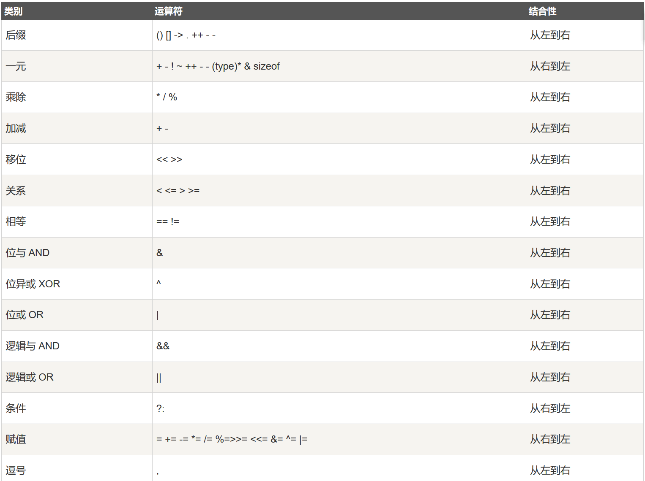
变量声明与基本运算
  运算符优先级（自学）

Slide 4
课上练习题1
#include <iostream>
#include <cstdint>
using namespace std;
int main(){
uint32_t u = 0;
u = u - 1;
cout << u << endl;
cout << (-1 < 1u) << endl;
uint8_t uc = 250;
uc = uc + 10;
cout << (int)uc << endl;
short int a=65535;
short int b,c;
b = 10;
c = a + b;
cout<<c<<endl;
a=32767;//
c = a + b;
cout<<c<<endl;
return 0;
}
读代码，写结果并分析
4294967295
0
4
9
-32759
Notes:
bool r;
r = (!b) &&(c>a);
cout<<r<<","<<sizeof(r)<<endl;

Slide 5
课上练习题2
#include <iostream>
using namespace std;
int main()
{
int x = 1, y = 0, z = 0;
//逻辑或 ||
z = x++ || y++;
cout << "x: " << x << ", y: " << y << ", z: " << z << endl; // 输出
// 逻辑与 &&
x = 0; y = 0; z = 0;
z = x++ && y++;
cout << "x: " << x << ", y: " << y << ", z: " << z << endl; // 输出
int a = 5, b = 10;
bool result = (a > 3) && (b < 15) || (a == b);//
cout << result<< endl;
result = !b &&(a+b);
cout << result<< endl;//
return 0;
}
读代码，写结果并分析
Notes:
逻辑运算的短路效应

Slide 6
课上练习题3
#include <iostream>
using namespace std;
int main()
{
char ch = 'A';
int n = 65;
cout << (ch == n) << endl;
cout << (ch + 1 == 'B') << endl;
cout << (ch < 'a') << endl;
cout << (ch + 32 == 'a') << endl;
cout << (ch + '0' > 100) << endl;
cout << ('9' - '0' == 9) << endl;
cout << ('9' - '0' + 1) << endl;
}
读代码，写结果并分析
char ch = 'G';
if ((ch >= 'A') && (ch <= 'Z')) {
cout << "大写字母";
} else {
cout << "不是大写字母";
}
Notes:
逻辑或 (||) 的短路效应

Slide 7
课上练习题4
#include <iostream>
using namespace std;
int main()
{
unsigned char a, b;
int ta, tb;
cin >> ta >> tb;
a = (unsigned char)ta;
b = (unsigned char)tb;
unsigned char low = a + b;
unsigned char carry = (low < a);
cout << "carry: " << (int)carry << endl;
return 0;
}
读代码并分析程序功能
Notes:
加法溢出，模运算

Slide 8
实验题1
（1）回文数。
输入一个三位正整数，输出它的倒序数值，并判断输入的数是否是回文数，如果是输出1，否则输出0。要求不能使用分支、循环结构。
回文数：如果个位数和百位数相同，即是回文数，比如131，232，353等。
示例：
输入
898
输出
1
Notes:
加法溢出，模运算

Slide 9
实验题2
（2）判断点是否在圆内
对于一个点（x,y），判断其是否在以（Cx，Cy）为中心的圆内
输入：两行，第一行为圆心坐标及圆的半径；第二行为点的横坐标和纵坐标。
输出：一行，为点是否在圆内的结果，在圆内为1，在圆外为0。
示例：
输入
2 3 5
1 4
输出
1
Notes:
浮点数的大小比较

Slide 10
实验题3
（3）点到直线的距离。
要求第一行输入点的坐标，第二行输入直线上两点的坐标。其中，输入坐标可以为实数，输出的距离需要保留6位小数。
示例：
输入
2 3
1 5 4 6
输出
2.213594
Notes:
同一直线上如何？0除

Slide 11
实验题4
（4）凯撒密码加密（单字符版）
凯撒密码是一种简单的替换加密技术，将字母表中的每个字母向后移动固定数量的位置。例如，偏移量为 3 时，A 变成 D，B 变成 E，…，X 变成 A，Y 变成 B，Z 变成 C。
编写一个程序，输入一个整数 N（表示偏移量，0≤N≤25）和一个大写英文字母，输出加密后的密文字母。
示例：
输入
3
A
输出
D

